Slide 1

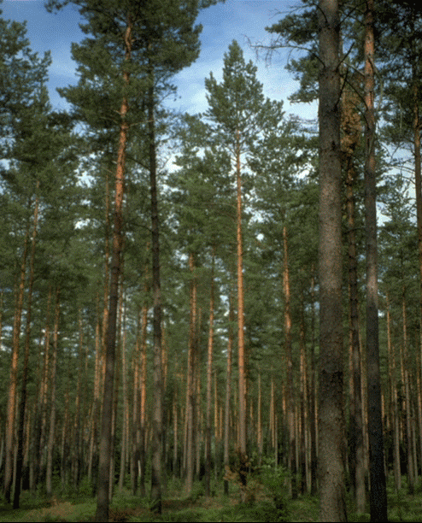
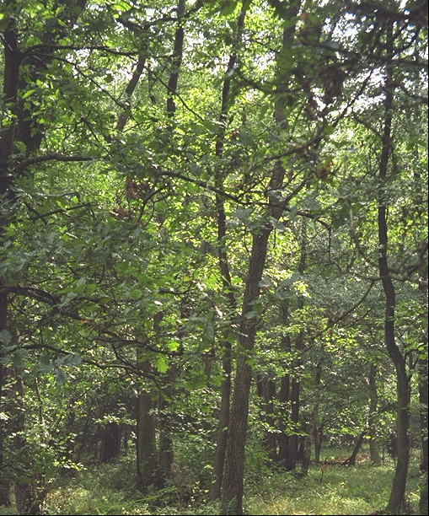
Forsteinrichtung
im Landeswald des Landes Brandenburg
Waldeinteilung
und Inventur
Planung
Kontrolle

Slide 2

Klassifikation Informationsbedarf
Großräumige
Inventur oder
Aggregation
Einzelflächenweise
Inventur oder
Lokalisierung
wiederholt
Nachfrage nach Informationen
Großräumige
Sonderinventur
Einzelflächenweise
Sonderinventur
spezifisch
summarisch
feingliedrig
Detailtiefe der benötigten Informationen

Slide 3
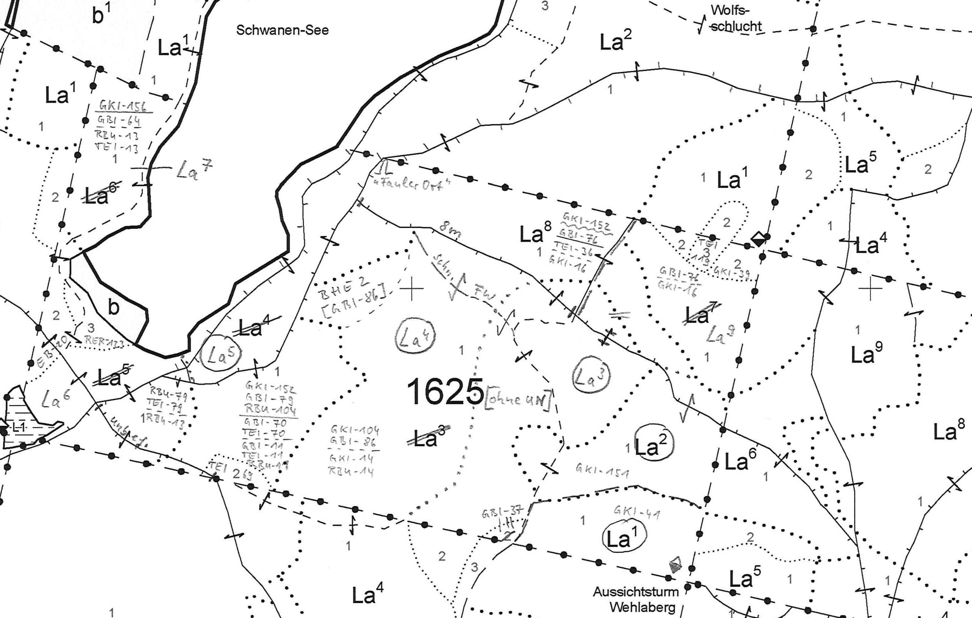
Waldeinteilung (klassisch)

Slide 4
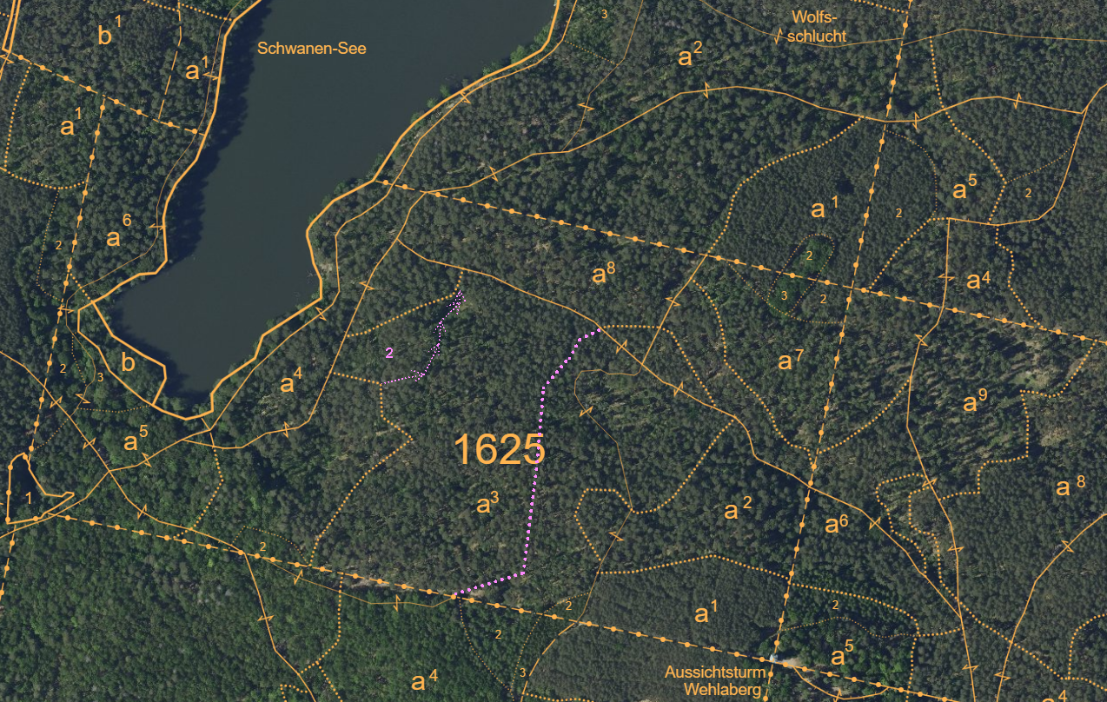
Waldeinteilung (digital)

Slide 5
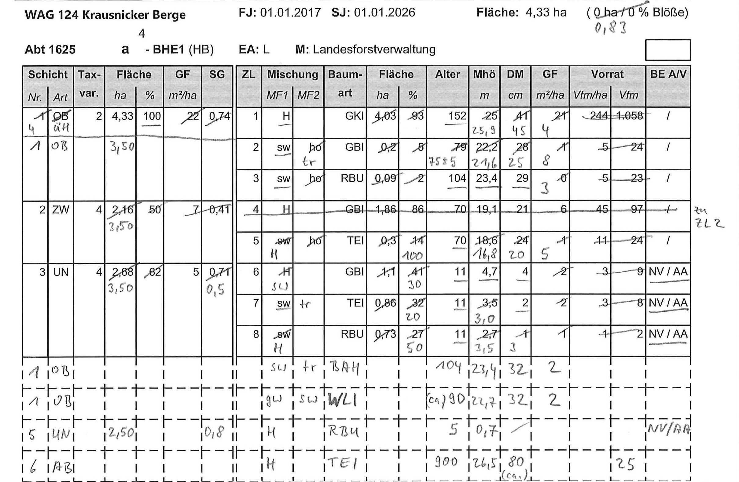
Waldflächendaten (analog)

Slide 6
Waldflächendaten (digital)

Slide 7
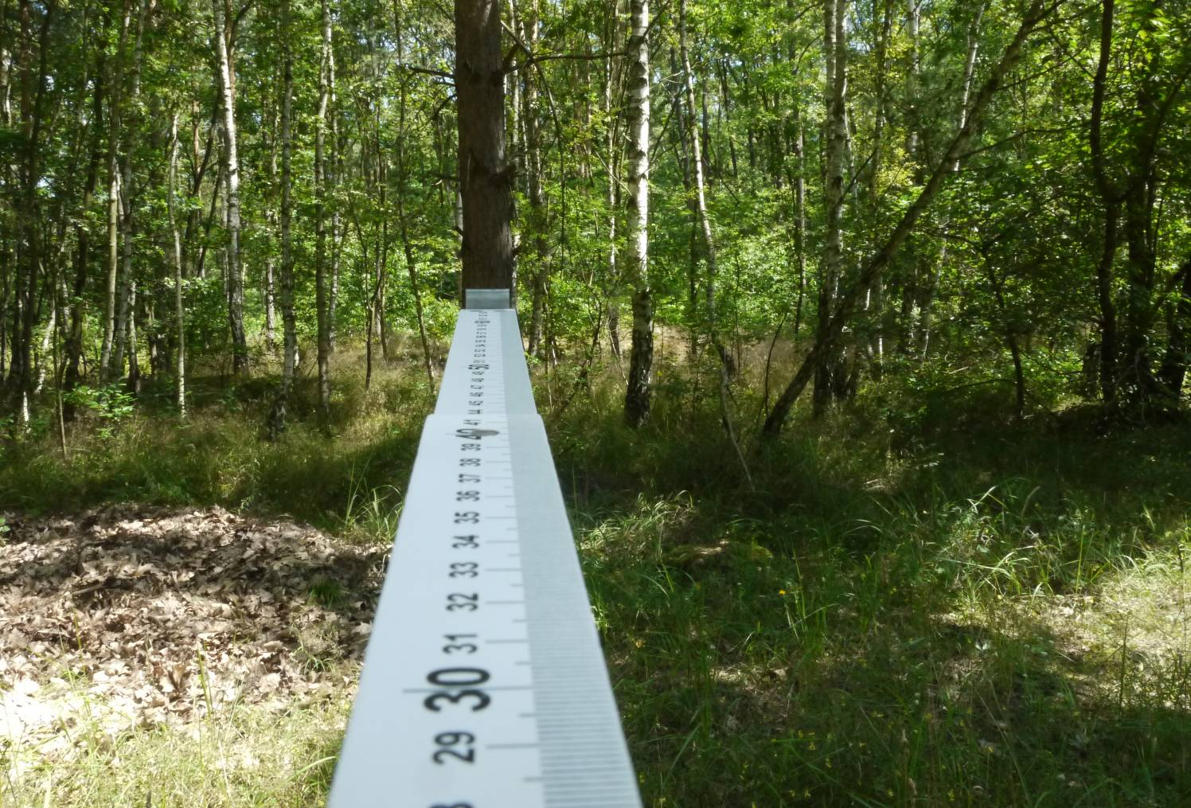
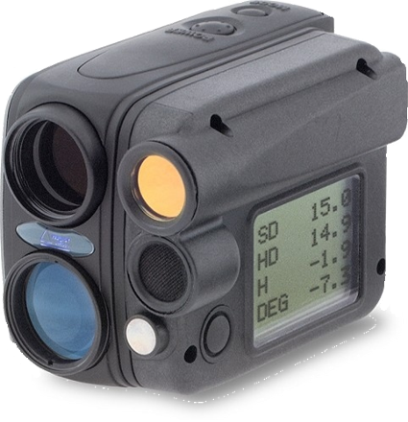
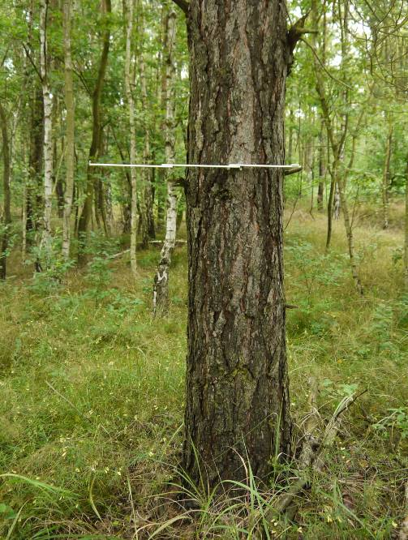
Messgeräte (Einzelflächen-Inventur)

Slide 8
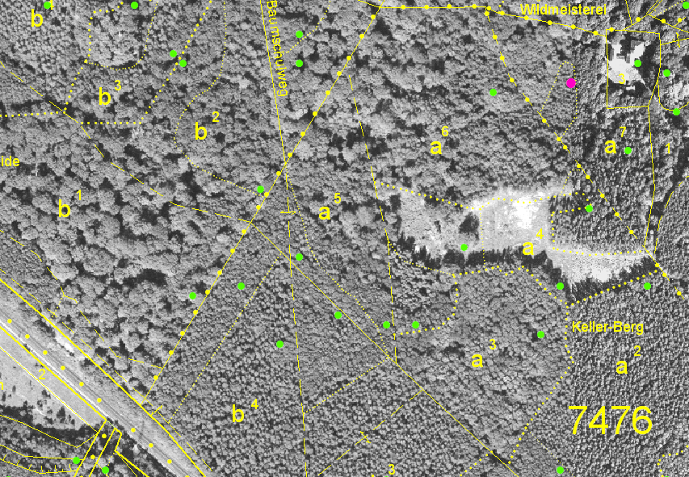
Stichproben-Inventur
Bundes- waldinventur

Slide 9
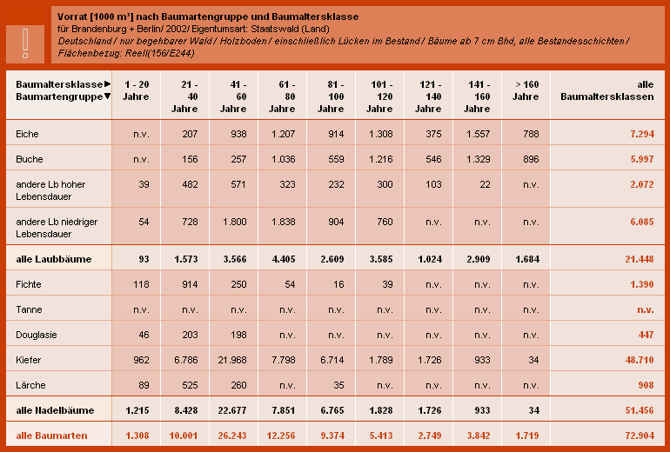
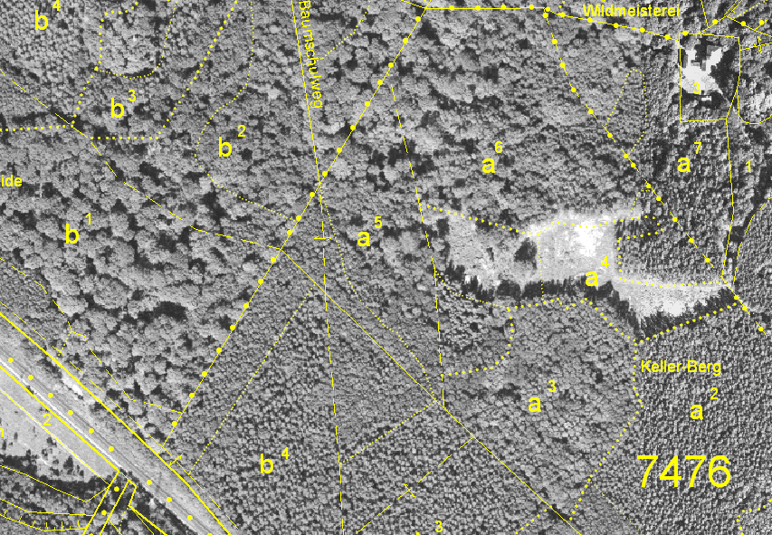
Summarische Daten aus Stichproben
Lokalisierung?

Slide 10


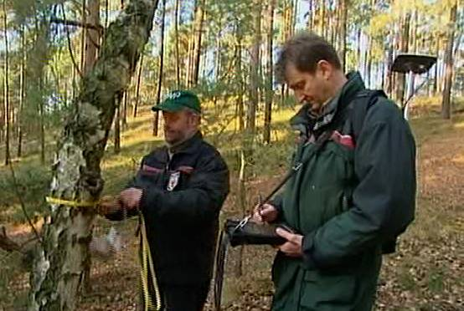
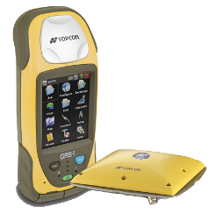


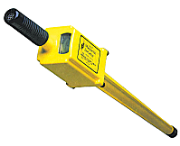




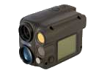
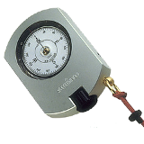



Geräte (Stichproben-Inventur)

Slide 11
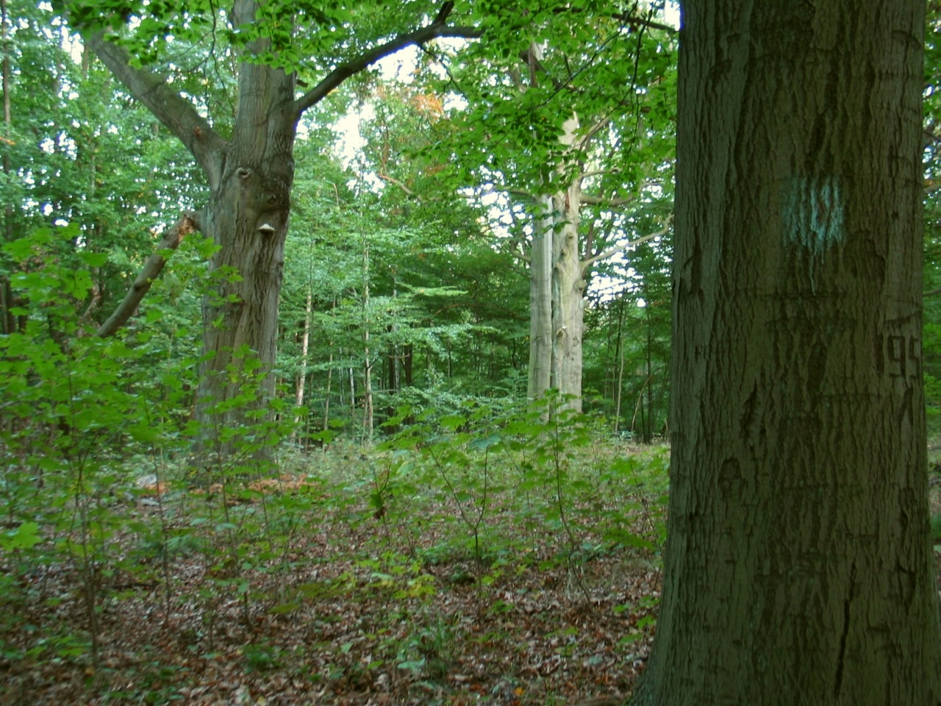
Planung für Einzelflächen

Slide 12
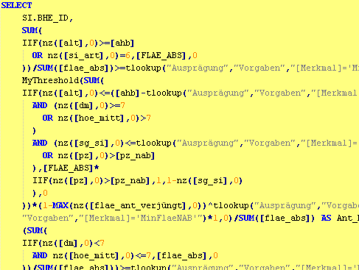
Planung auf Basis aggregierter Daten
Einstellungen + Daten
Programm-Code
✓Nachhaltiger Plan

Slide 13
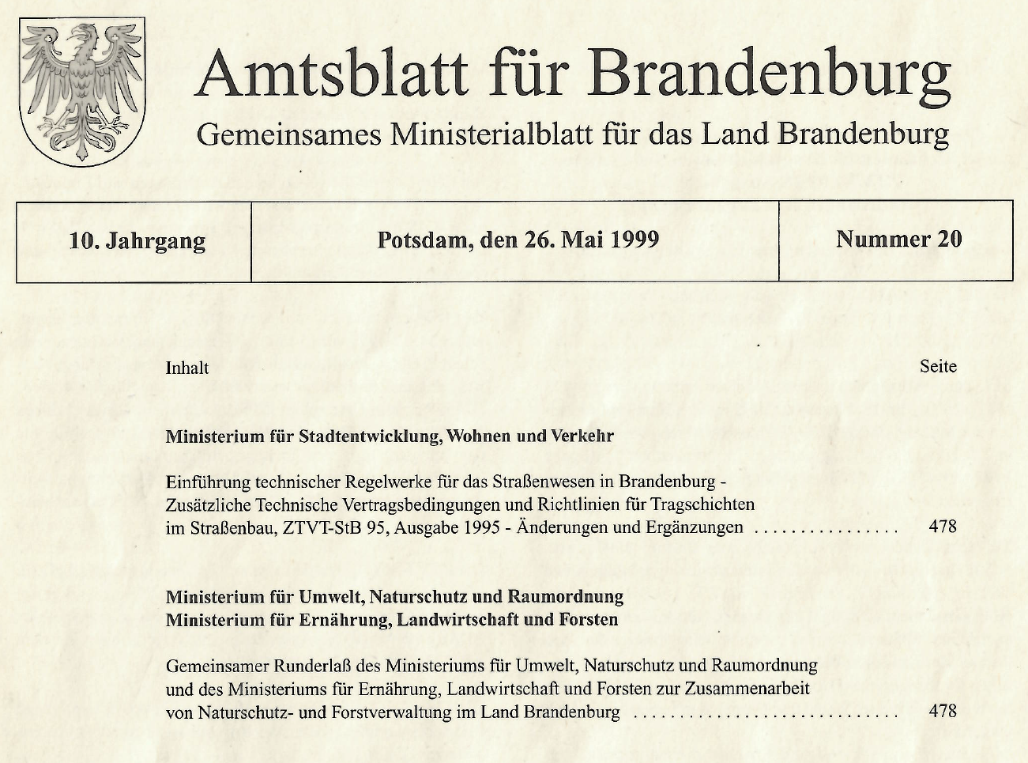
Abstimmungen mit dem Naturschutz
Wechselseitige Bereitstellung von Daten
Beteiligung bei Fachplanungen
  → „Die mitwirkende Naturschutzverwaltung bestätigt
  durch Protokollnotiz die angemessene Berücksichtigung
  der naturschutzfachlichen Ziele und die Beachtung der
  naturschutzrechtlichen Bestimmungen“
Regelungen für Dissensfälle
Gemeinsame Forschung
…

Slide 14
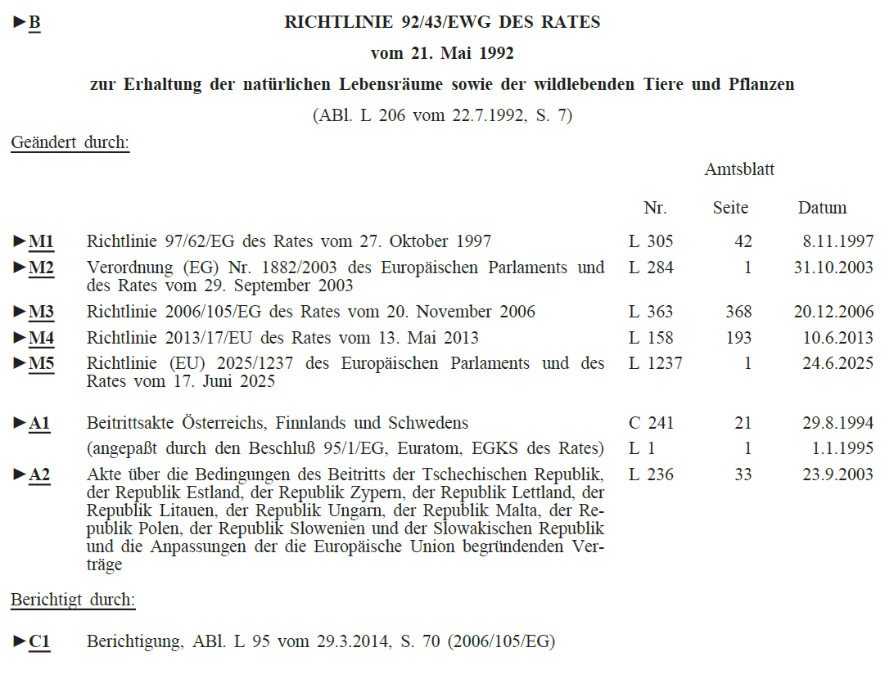
Abstimmungen mit dem Naturschutz
  Artikel 6 Abs. (1):
  „Für die besonderen Schutzgebiete legen die Mitgliedstaaten
  die nötigen Erhaltungsmaßnahmen fest, die gegebenenfalls
  geeignete, eigens für die Gebiete aufgestellte oder in andere
  Entwicklungspläne integrierte Bewirtschaftungspläne und
  geeignete Maßnahmen rechtlicher, administrativer oder
  vertraglicher Art umfassen, die den ökologischen Erfordernissen
  der natürlichen Lebensraumtypen nach Anhang I und der Arten
  nach Anhang II entsprechen, die in diesen Gebieten vorkommen.“
NATURA
2000

Slide 15
Grundsätze
Betriebliche Anweisung zur Forsteinrichtung:
„Kontrolle der Waldentwicklung umfasst […] die naturale Analyse des Vollzuges mittel- bis langfristiger Planungen („Soll-Ist-Vergleich“, „Plan-Erfolgskontrolle“) sowie grundsätzliche Untersuchungen und Bewertungen zum Niveau der Nachhaltigkeit der Waldentwicklung […]“
Inventur-Qualitätsmanagement
Plan-Vollzugs-Konformität; flexible Komponenten
Harvestermaß, Poltervermessung, Werkseingangsmaß
Buchungskontrolle und jährliche Restplanermittlung
Überwachung von Revierleiter-Taxationen („Trigger“)
Fernerkundungsmethoden
Neuinventur mit Bewertung von etwaigen Differenzen

Slide 16
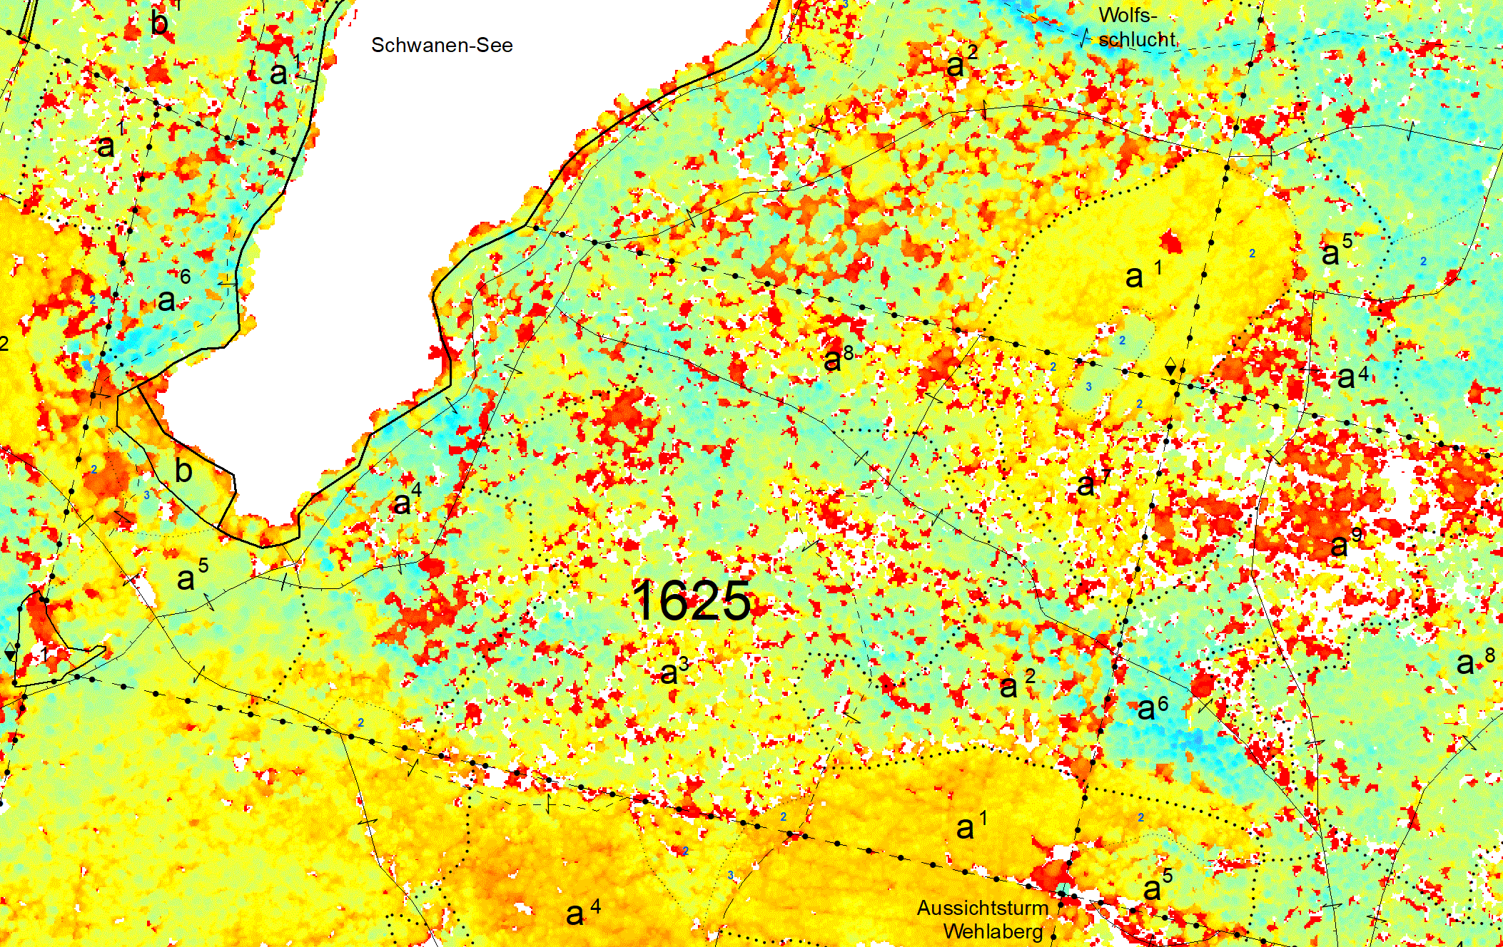
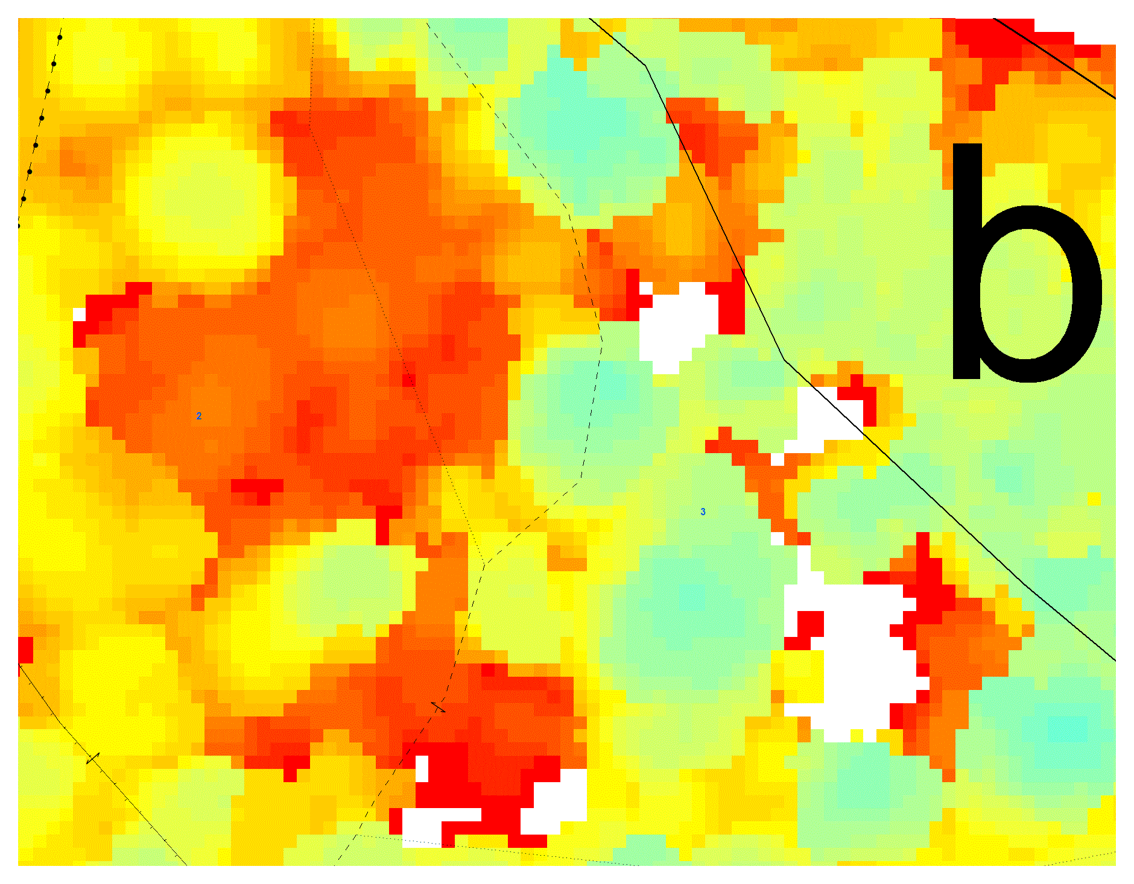
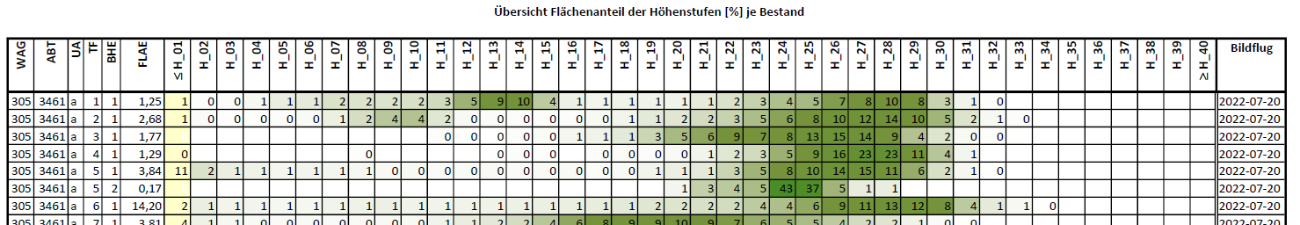
Fernerkundungsmethoden
normalisiertes digitales Oberflächenmodell (nDOM)

Slide 17
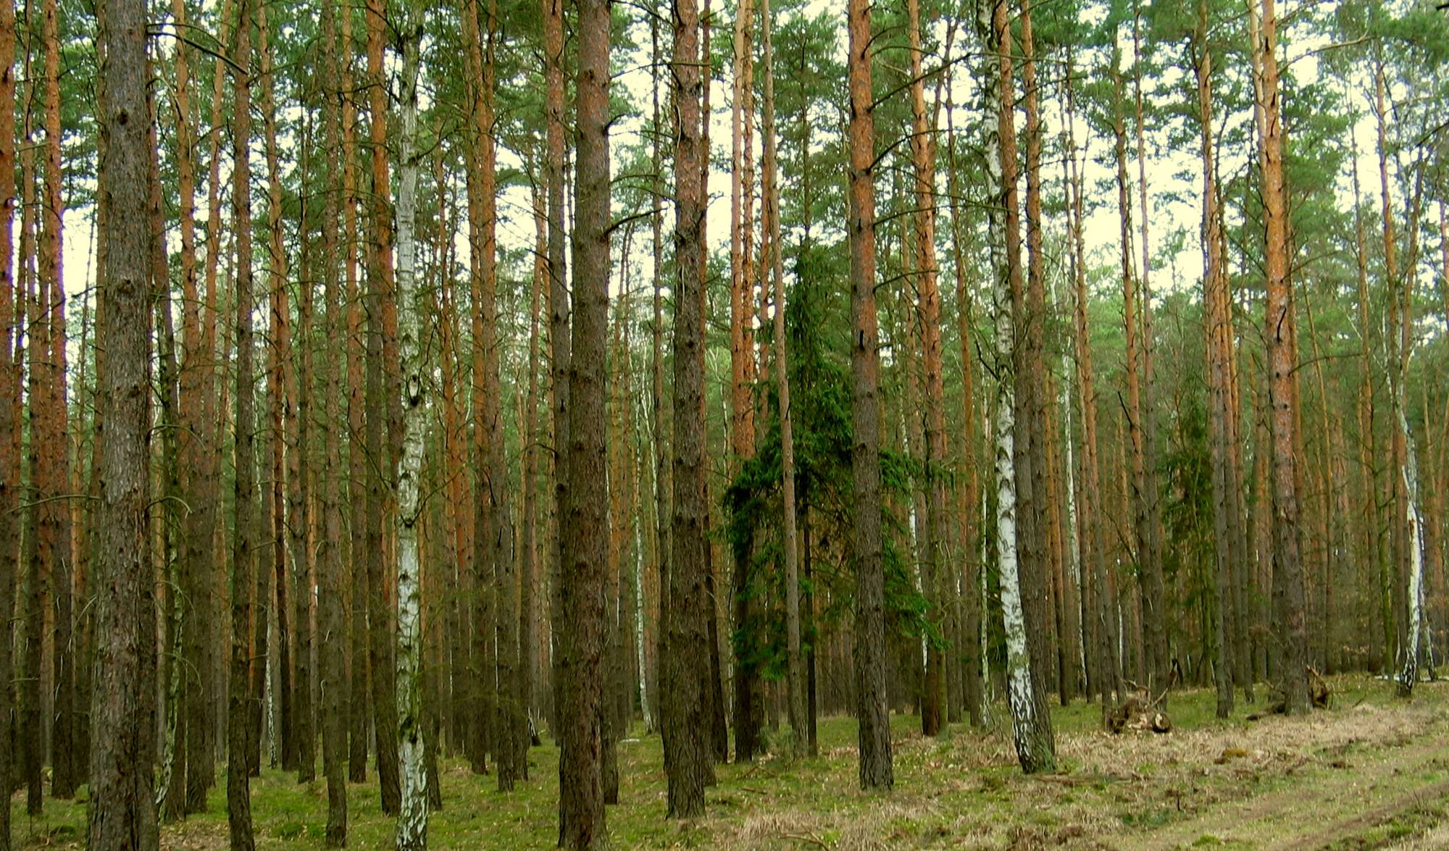
Forsteinrichtung
im Landeswald des Landes Brandenburg
Vielen Dank für Ihre Aufmerksamkeit!
Waldeinteilung
Inventur
Planung
Kontrolle

